Slide 1
Объект муниципального имущества, включенный в перечень ПРЕДНАЗНАЧЕННОГО ДЛЯ ПРЕДОСТАВЛЕНИЯ В АРЕНДУ СУБЪЕКТАМ МСП И ОРГАНИЗАЦИЯМ, ОБРАЗУЮЩИМ ИНФРАСТРУКТУРУ ПОДДЕРЖКИ СУБЪЕКТОВ МСП Калинина, 15

Slide 2
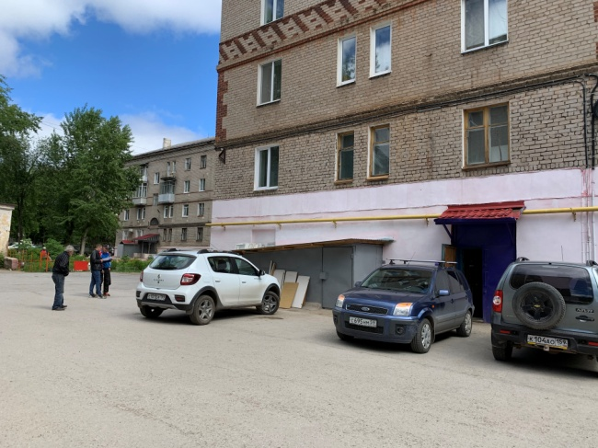
Месторасположение
Адрес: Кировский район, микрорайон Водники, ул. Калинина, 15
Здание находится в периметре ул. Капитана Пирожкова, ул. Туапсинской, ул. Калинина
Помещения расположены в 4-х этажном кирпичном жилом доме.
Ближайшие остановки наземного транспорта:
Церковь Святого Князя Владимира (600 метров)
Капитанская (980 метров)
Рядом расположена парковка

Slide 3
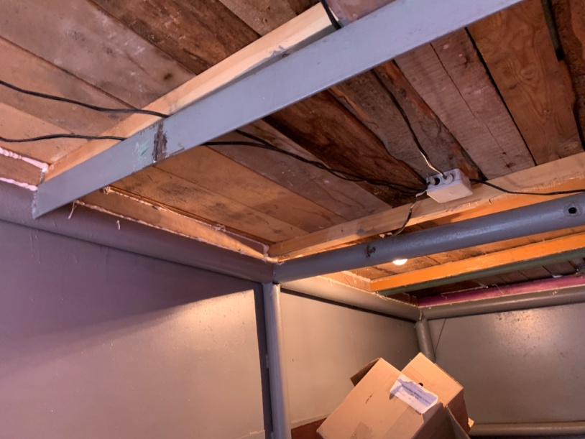
Описание объекта
Площадь помещения – 107 кв. м.
Вид объекта недвижимости - встроенное нежилое помещение в цоколе многоквартирного дома
Наименование объекта учета - нежилое помещение
Кадастровый номер - 59:01:1713107:614
Наличие центрального водоснабжения, канализации,
электроснабжения

Slide 4
Планировка помещения

Slide 5
Планировка помещения

Slide 6
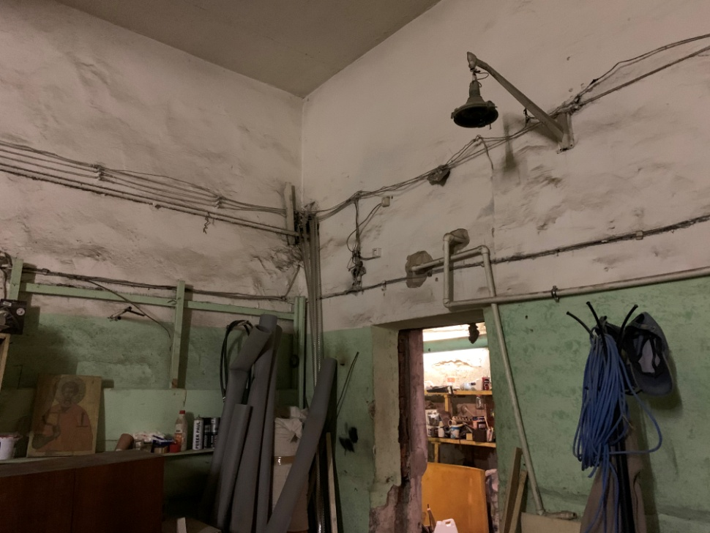
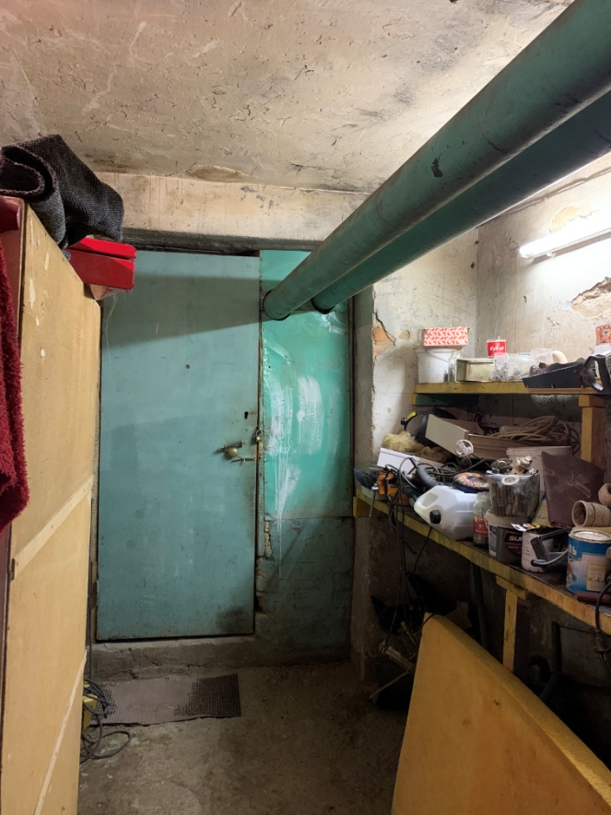
Условия аренды
Срок аренды: 5 лет
Цена за кв.м. от 185 руб. (начальная цена)
Стоимость аренды за 107 кв. м. от 19 795 руб./мес.
Место проведения аукциона
Департамент имущественных отношений (ул. Сибирская, 14, кабинет 12)
Информация о проведении аукциона размещается на сайте Муниципальное образование город Пермь в разделе Деятельность / Муниципальная собственность / Торговая площадка
https://www.gorodperm.ru/actions/property/tradearea/8-page/

